Slide 1
간도가 중국의 영토가 된 이유에 관하여
독도영토학 6조
김지혜, 김찬영, 심기은, 이연희, 이종혁
이준현, 이희성, 장주성, 주현섭

Slide 2
목차
1. 고려와 조선의 북진정책------------------------------------
2. 백두산 정계비와 토문강의 해석 차이--------------------
3. 을유 정해 감계 회담----------------------------------------
4. 간도협약과 조중변계조약---------------------------------
5. 간도의 영토적 이점-----------------------------------------
6. 간도 백년 시호설-------------------------------------------
7. 독도 분쟁과 간도 분쟁의 차이----------------------------
8. 영유권 주장의 한계-----------------------------------------
9. 간도의 현황--------------------------------------------------

Slide 3
고려와 조선의 북진정책
재활공학과
21445452
주현섭

Slide 4
목차
1. 고려의 북진정책
2. 조선의 북진정책
3.잘못된 지식

Slide 5
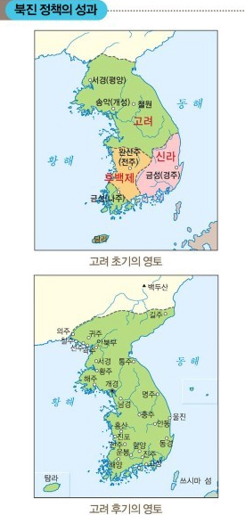
1.고려의 북진정책
고구려를 계승한다는 건국 이념
평양을 기점으로 북진정책을 실시
11세기 서희의 담판으로 강동 6주 차지
12세기 금나라 ‘사대의 예’로 인해 북진정책 포기
14세기 공민왕 철령 이북 쌍성 총관부 재탈환

Slide 6
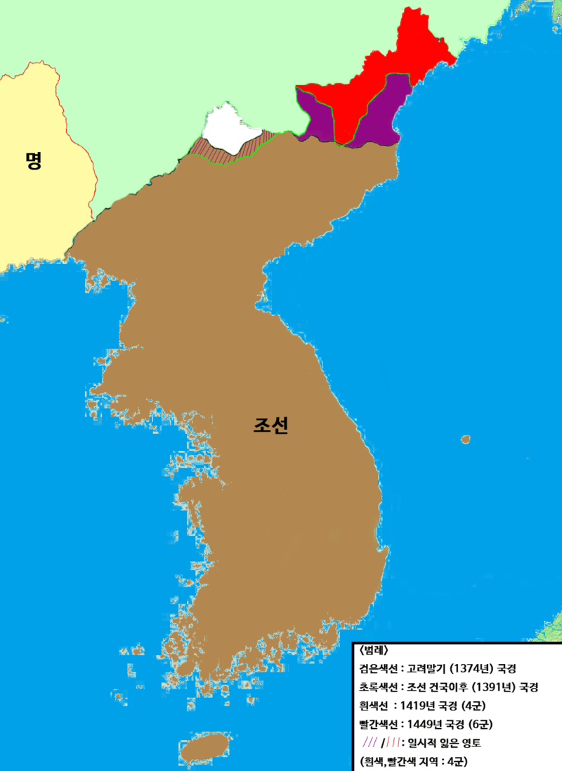
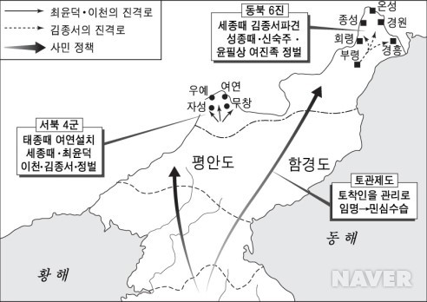
2.조선의 북진정책

Slide 7
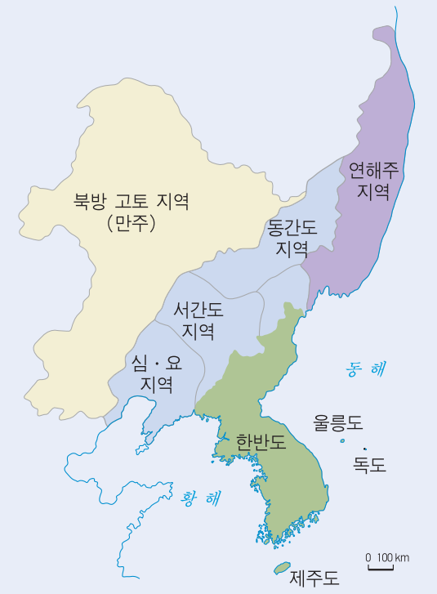
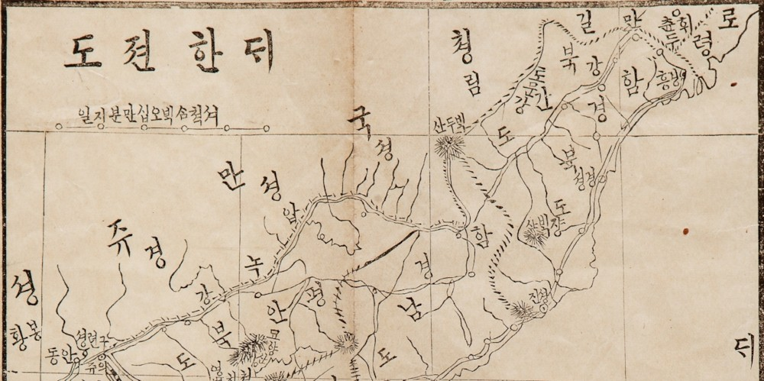
3.잘못된 지식

Slide 8
감사합니다

Slide 9
백두산 정계비와 토문강 해석차이
영어영문학과
21802723
이영희

Slide 10
목차
1. 백두산 정계비
2. 토문강 해석차이

Slide 11
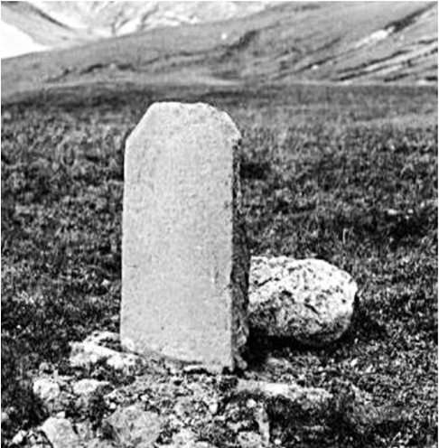
1. 백두산 정계비
백두산에 세운 비석
조선과 청나라의 국경선을 표시한 경계비
비석 내용 중 '토문' 이라는 단어가 여러 의견을 만듬

Slide 12
1. 백두산 정계비
https://youtu.be/JpVS5vr2XYc

Slide 13
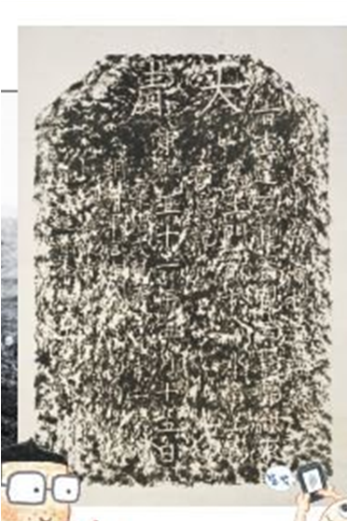
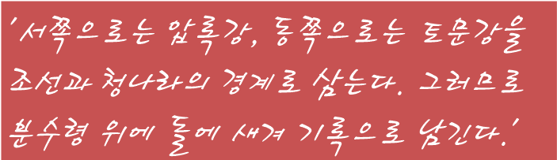
2. 토문강 해석차이

Slide 14
감사합니다

Slide 15
을유정해감계 회담 乙酉丁亥勘界會談
재활심리학과
21346166
장주성

Slide 16
목차
1. 발단
2. 1885년
3. 을유 감계 회담
4. 1887년
5. 정해 감계 회담
6. 을유 정해 감계 회담

Slide 17
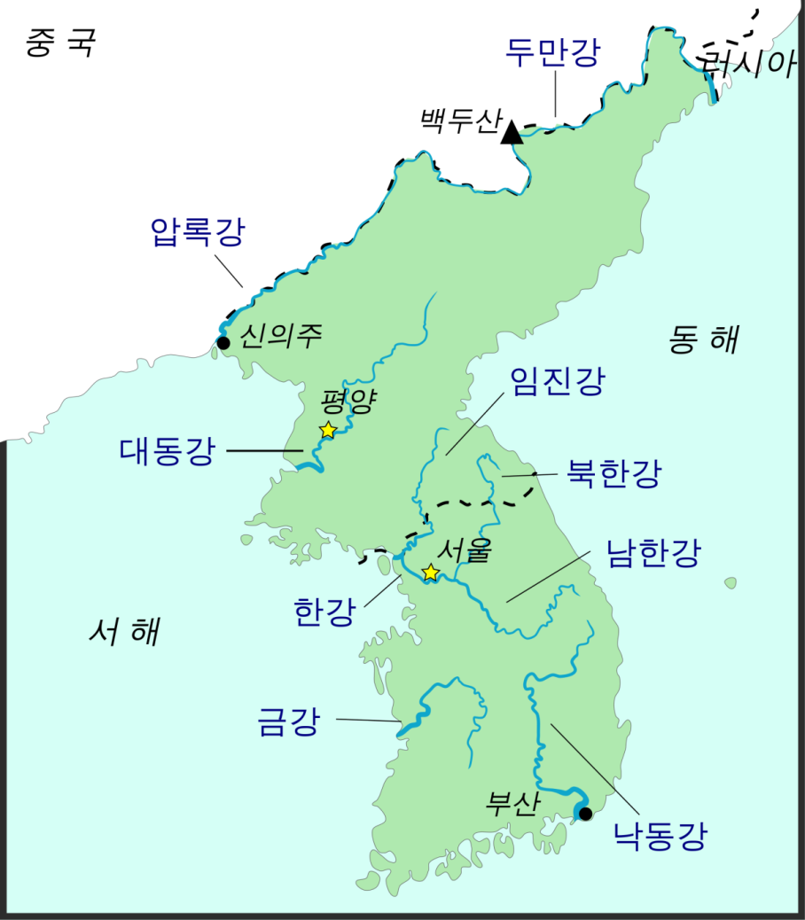
1. 발단

Slide 18



2. 1885년
조선
“간도는 우리 영토”
청나라
“조선으로 귀환하라”
조선
“토문 감계를 요청”

Slide 19
3. 을유 감계 회담
조선
청나라
정계비를 세우며 작성한 문서 확인
문서 유실
강원(江源)을 먼저 조사해야 하며 정계비는 중요하지 않다
토문강과 두만강은 동일
두만은 방언 토문과는 별개
양국에서 인원을 내어 두만강으로 합쳐지는 세 강을 조사

Slide 20
4. 1887년
청나라
“살고 싶으면청국인으로 귀화하고 변발하라”
조선
“토문 감계를 요청”

Slide 21
5. 정해 감계 회담
조선
청나라
도문과 두만이 같은 강이지만
토문과 두만은 별개의 강
백두산 정계비는 국경을 정하는 것이 아닌 변경 지대를 조사하기 위한 것
기록과 조사는 신뢰 할수 없다.
새로 조사해야 한다
합의점을 찾지 못한 채 회담은 다시 결렬

Slide 22
6. 을유 정해 감계 회담
을유 정해 감계 회담

Slide 23
감사합니다

Slide 24
간도협약과 조중변계조약
행정학과
21308159
이희성

Slide 25
목차
1. 간도협약
2. 조중변계조약
3. 간도협약과 조중변계조약의 한계

Slide 26
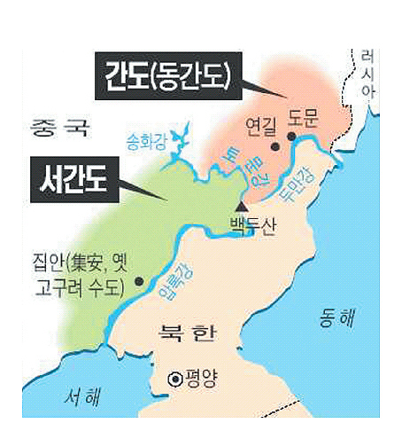
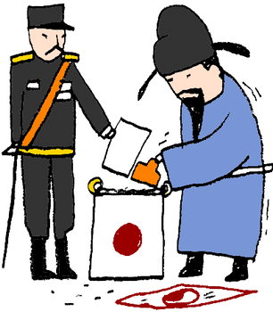
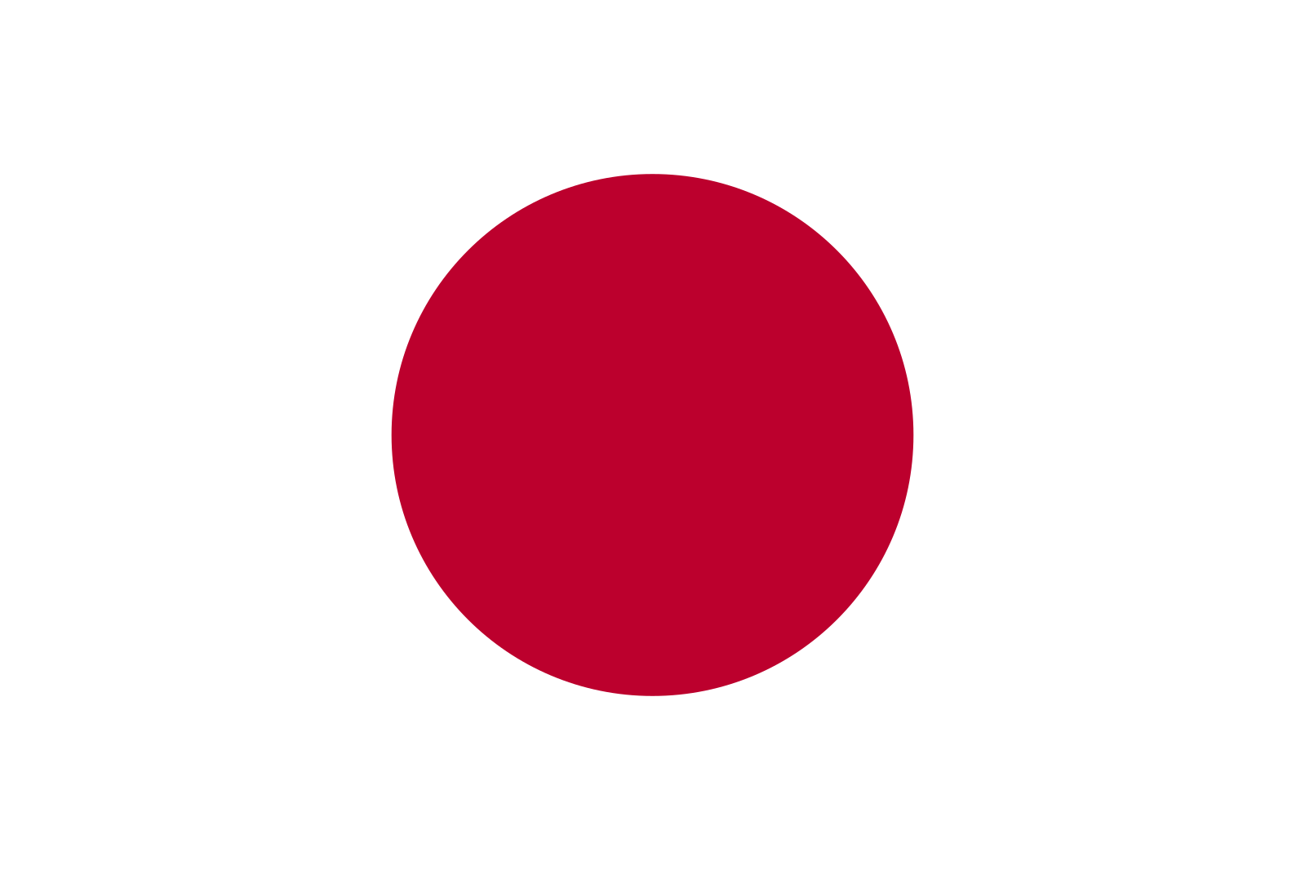
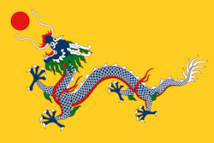
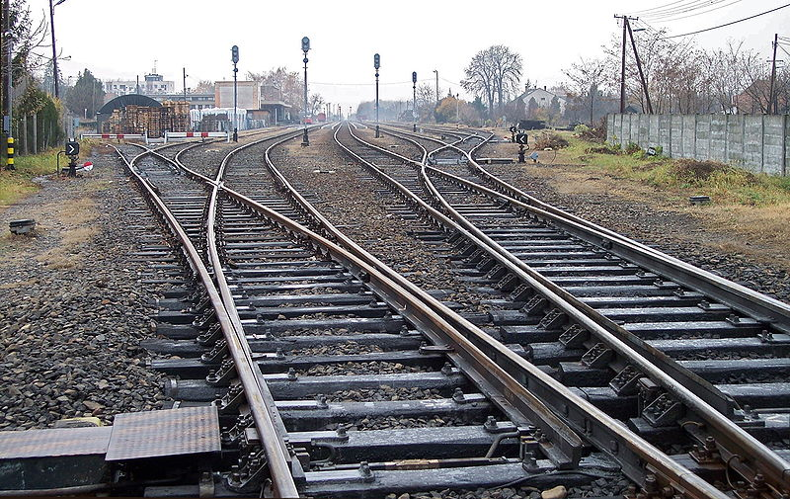
1. 간도협약
1909

Slide 27
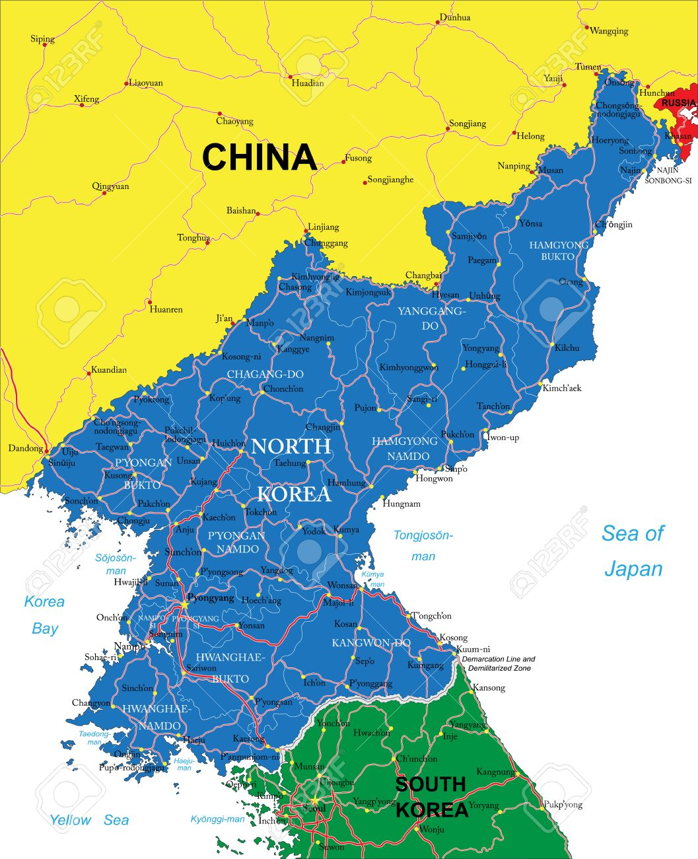
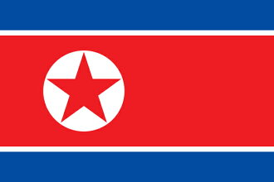
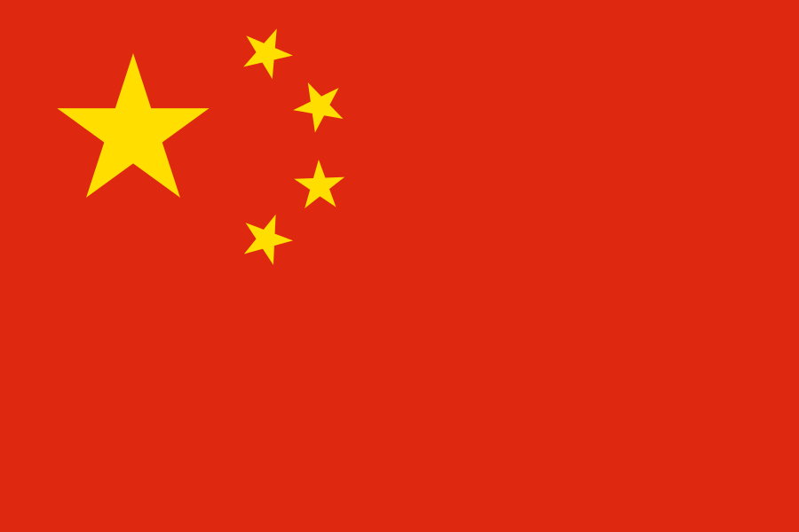
2. 조중변계조약
1962

Slide 28
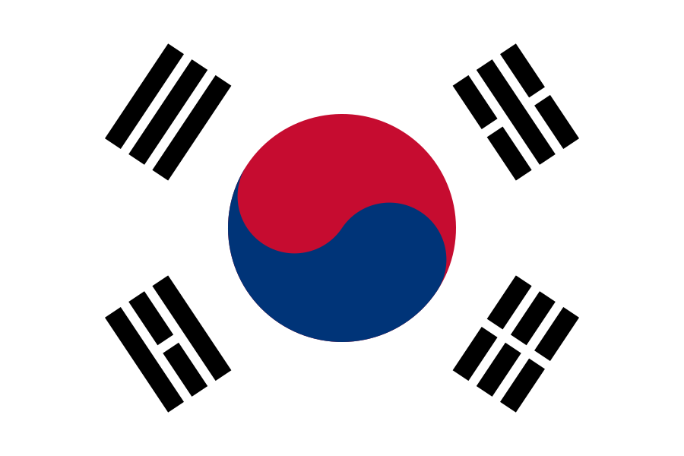
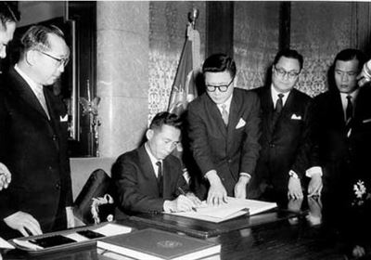
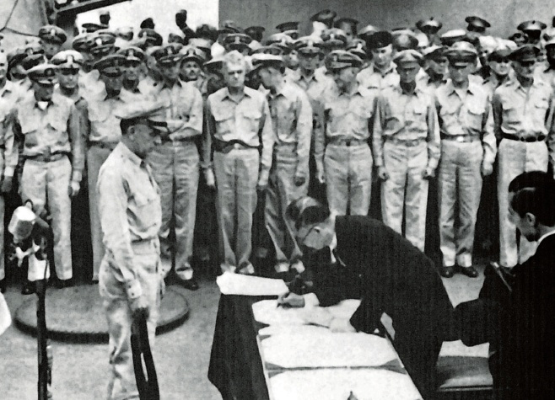

3. 간도협약과 조중변계조약의 한계
조중변계조약
간도협약
헌법 제3조
국가보안법 제2조
일본의 패망
한일기본조약

Slide 29
https://www.youtube.com/watch?v=I_Fefy4d1No

Slide 30
감사합니다

Slide 31
간도의 영토적 이점
영어영문학과
21502829
김찬형

Slide 32
https://www.youtube.com/watch?v=hn4SKIC4mnU

Slide 33
목차
1. 자원
2. 한민족
3. 간도를 얻은 후 미래

Slide 35
자 원
광물 자원으로는 석탄, 구리, 납 등…의 광물 매장량이 풍부하다.
연길 분지는 한민족이 최초로 벼를 이식하였고 수도작(물을 대어 농사를 짓는것)이 이뤄지며 그 밖에는 콩, 수수, 보리 등의 작물도 재배한다.

Slide 36
한 민 족
중국의 인구조사에 따르면 간도 만주 지역에 우리나라 민족이 대략 2만명이 거주하고 있다.

Slide 37
간도를 얻은 후의 미래
간도를 만약 되찾게 된다면 우리의 영토가 넓어지는 것은 당연하고 그 넓은 지역으로 육로(철도, 고속도로…)를 개척하여 대륙으로의 길이 좀 더 많아지게 된다.
간도 지방에 거주하는 민족이 다시 우리나라로 돌아온다는 것도 큰 의미가 있을 것이다.

Slide 38
감사합니다

Slide 39
간도 백년 시호설
직업재활학과
21444479
이종혁

Slide 40
질문
Q. 2009년 9월로 간도협약 체결 100년이 되었습니다. 그런데 100년이 지나면 간도가 우리땅이라고 주장 할 수가 없다는 이야기를 하는데요, 이런 주장은 근거가 있는 것인가요?

Slide 41
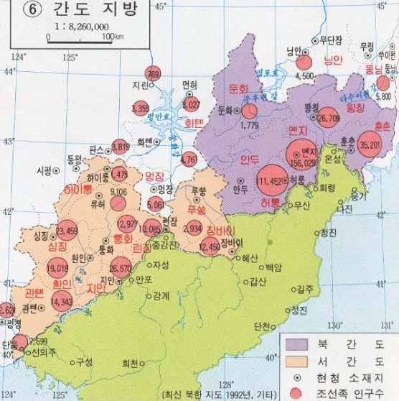
간도 100년 시효설이란? 국제법상 영토 문제의 시효는 100년이기 때문에 간도협약 체결 100년이 되는 2009년까지 간도 영유권을 공식적으로 제기하지 않을 시 간도가 중국 땅이 되어버린다. 는 주장입니다

Slide 42
답변
A. 국제법상 영유권 시효 규칙은 없다.

Slide 43
더 많은 연구가 필요한 간도문제
명확한
국제법적 근거
당사국들간의
합의
역사적
근거

Slide 44
감사합니다

Slide 45
독도 분쟁과 간도분쟁
직업재활학과
21641159
심기은

Slide 46
목차
1. 독도
2. 등장배경
3. 각 측의 입장
4. 결과
5. 간도
6. 간도분쟁

Slide 47
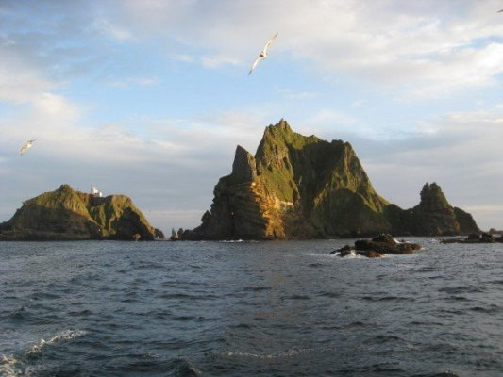
독도분쟁
독 도
해저 2,000m 에서 솟아오른 용암의 의해 생성된 우리나라 동쪽제일 끝에 위치한 섬
동도와 서도 두개의 섬과 주변의 암초들로 구성된 화산섬이다
섬 자체가 전연기념물 제 336호
위치 : 경상북도 울릉군 울릉읍 독도리 산 1-96

Slide 48
독도분쟁
등장배경
독도는 동해에 있는 섬으로, 대한민국에서는 영유권상에 문제가 없다고 하고 있으나, 일본에서는 대한민국과 영유권 분쟁 중임을 주장하고 있다.
대한민국 은 독도가 경상북도 울릉군에 속한다고 주장하며,
일본 은 시마네(島根)현 오키군 고카촌에 속한다고 주장하고 있다.
1952년 1월 18일 한국정부가 ‘인접 해양의 주권에 관한 대통령 선언’(평화선 선언)을 발표하면서 세칭 ‘평화선’ 안에 독도를 포함시킨 것을 계기로 독도가 한일간의 분쟁거리로 등장하게 되었다

Slide 49
독도분쟁
한국 측 입장
독도는 역사적, 지리적, 국제법적으로 명백한 우리 고유의 영토이다.
독도에 대한 영유권 분쟁은 존재하지 않으며, 독도는 외교 교섭이나 사법적 해결의 대상이 될 수 없다.
독도가 경상북도 울릉군에 속한다.
일본 측 입장
일본은 예전부터 다케시마의 존재를 인식하고 있었다.
한국이 예전부터 다케시마를 인식하고 있었다는 근거는 없다.
일본은 17세기 중엽에 다케시마의 영유권을 확립했다.
시마네현 오키군 고카촌에 속한다.

Slide 50
독도분쟁
결 과
대한민국은 1948년 정부 수립 이후부터 독도에 대한 실효적인 지배를 지속
대한민국 정부는 국제법상 평화적인 지배를 계속하는 것이 영토권을 주장할 수 있는 가장 확실한 근거라고 판단하여 독도에 대한 외교적 공론화를 피해 옴
일본의 여론조사에서는 ‘다케시마는 일본의 영토라고 생각한다’ 라는 의견이 다수를 차지하고 있으며, ‘다케시마의 날’에 대하여 일본 내에서 비판 의견은 소수이다.
일본의 언론도 독도 문제를 한일간의 현안만이 아닌 영토문제로 보도하고 있음
일본 정부가 중학교 사회 교과서의 학습지도요령 해설서에 독도를 일본 영토로 표기하였으며, ‘다케시마는 일본 고유의 영토’라는 내용을 교육시킬 것이라고 발표하여 대한민국 정부의 강한 항의를 받는 등 주권 침해의 논란이 됨

Slide 51

간도분쟁
간 도
압록강 북쪽, 송화강 토문강의 동쪽 지역 , 현재 중국 길림성 동남부에 위치함
발해 멸망 이후 민족 사회의 주요 무대가 한반도로 축소되었으나 간도 지역에는 다수의 조선인이 월경하여 거주하는 등 구한말에 이르기까지 조선의 영역으로 간주

Slide 52
간도분쟁
간도분쟁의 역사는 18세기 초.
→ 숙종 38년(1702)에 청나라에서 사람을 보내 조선의 관리와 상의한 끝에 백두산 정계비를 세움
→ 당시 중앙조정에서는 유득공의 <발해고>가 나올 정도로 고구려 옛 땅을 되찾자는 고토 수호,요동 수복론이 나오고 있던 때였다.

Slide 53
간도분쟁
19세기 후반, 청나라가 러시아의 남하 정책, 영국의 침략 등에 위기를 느끼고 있었고, 연해주를 빼앗길 정도로 국방이 흔들리던 때
→ 그런 가운데 청나라로서는 국경을 단속할 필요를 느낌
내몽골, 티벳, 신장 문제뿐만 아니라 만주에도 신경을 쓰게 됨
→ 직성화를 추진한 것
이것이 조선과 갈등을 이루는 원인

Slide 54
간도분쟁
서쪽은 압록강, 동쪽은 토문강이라는 말에 대한 해석을 양 측이 달리 함.
청나라에서는 토문강을 두만강보고 ,
조선은 송화강의 분개강인 해란강이 토문이라고 해석해서 조선의 영토가 연해주 지역까지 올라가야 한다고 주장
1882년 임오군란 이후 청나라와 조선 간에 맺은 '조청상민수륙무역장정’에서도
이 내용이 언급됨
청나라는 조선정부에 간도에서 생활하는 조선인들을 다시 데려가라고 요구 → 이에 당시 관료 어윤중이 간도에 직접 가서 현지에 있는 조선인들의 의견을 듣고 백두산정계비를 살핌 → 결론은 조선인들은 불법으로 간도에 거주하는 것이 아니기 때문에 청나라의 요구를 수용할 필요가 없다는 것 → 이후 감계사의 자격으로 이중화가 간도에 방문하게 되고 어윤중의 주장을 이어가지만 내부의 의견 충돌과 청나라의 간섭 등으로 간도를 수복하기 위한 노력은 흐지부지 됨.

Slide 55
감사합니다

Slide 56
영유권 주장의 한계
직업재활학과
21641065
김지혜

Slide 57
배경
- 1883년에 ‘월강 금지령(두만강을 건너는 것을 금지함 )’을 폐지하고 정계비와 그 주변 지형을 조사해 송화강의 한 지류로 토문강이 있다는 자체적인 결론을 내림
- 정계비를 세울때 내용이 바꼈다고 보는 의견이 많음
- 19세기 말 조선이 간도가 조선의 영토임을 주장하지만 청나라는 양국의 기본적인 국경선이 두만강이라는 전제하에 도문강(두만강)의 도문(圖們)과 토문(土門)의 소리가 비슷하다고 주장함.
- 이후 조선과 청나라는 백두산과 그 동쪽의 국경을 명확히 확정하기 위한 회담을 가졌으나, 서로의 주장이 엇갈려 모두 결렬되고 맙니다.
도문(圖們)
토문(土門)

Slide 58
과정
- 1903년 고종황제가 청나라가 약해진 틈을 타 간도 관리사를 간도에 파견함.
-> 1907년 일본이 간도에 헌병, 경찰을 보내어 통감부 간도 파출소 설치
-> 1909년 청나라와 일본이 임의로 간도 협약을 체결
-> 일본이 철도 부설권을 넘겨받는 대가로 간도를 청나라에 내어줌 (백두산의 상당한 부분도 조약과 함께 청나라 땅으로 인정함)

Slide 59
현실
광복과 6.25전쟁 이후 백두산 지역의 국경은 애매한 상태로 남게됨.
1962년 북한과 중국은 조중변계조약을 체결하여 백두산과 두만강 상류의 국경선을 명확히 확정함. 이때 두만강 이북 지역에 대한 영토권이 중국에게 있다고 확정지음.
간도 협약 이전보다 백두산의 많은 부분을 우리 땅으로 인정받았으나, 남북이 분단되어 있는 상황에서 당시 조약 체결 전후 사정과 세부적인 내용을 알아내기엔 한계가 있음

Slide 60
감사합니다

Slide 61
간도의 현황
영어영문학과
21802574
이준현

Slide 62
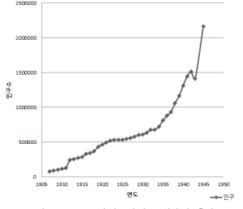
조선인들이 19세기 중~후반 부터 일제 강점기 까지 간도로 많이 이주.

Slide 63
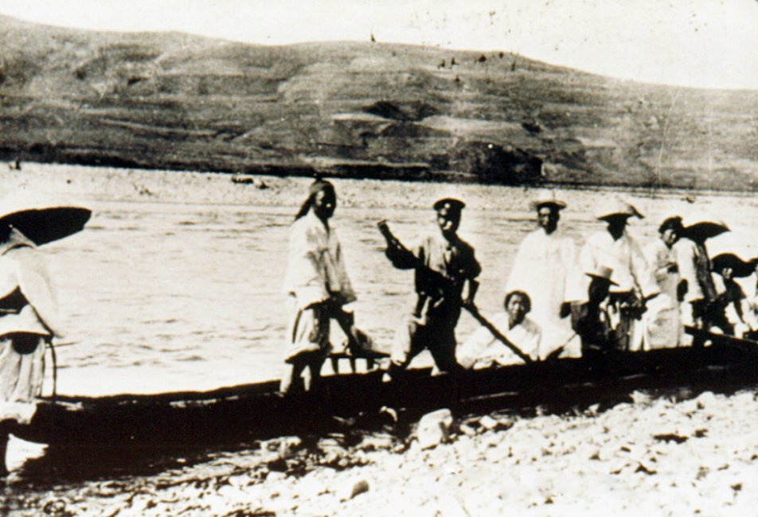
일제강점기 간도로 이주하는 조선인

Slide 64
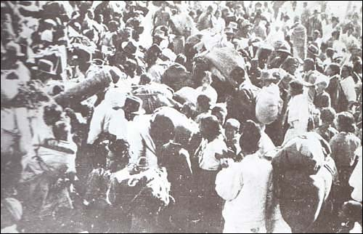
간도로 이주하는 조선인

Slide 65
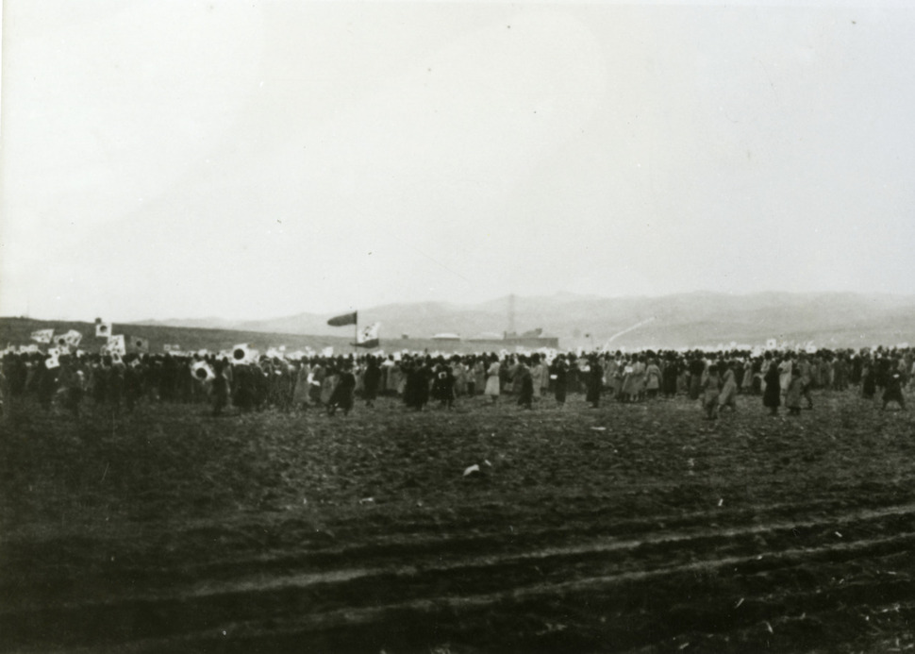
간도 조선인들의 독립운동
1919년 3월13일 간도 용정
서전평야에 3만여 명의 한인들이 모여 독립선언 포고문을 낭독하고 태극기를 흔들며 시위를 벌이고 있다.

Slide 66
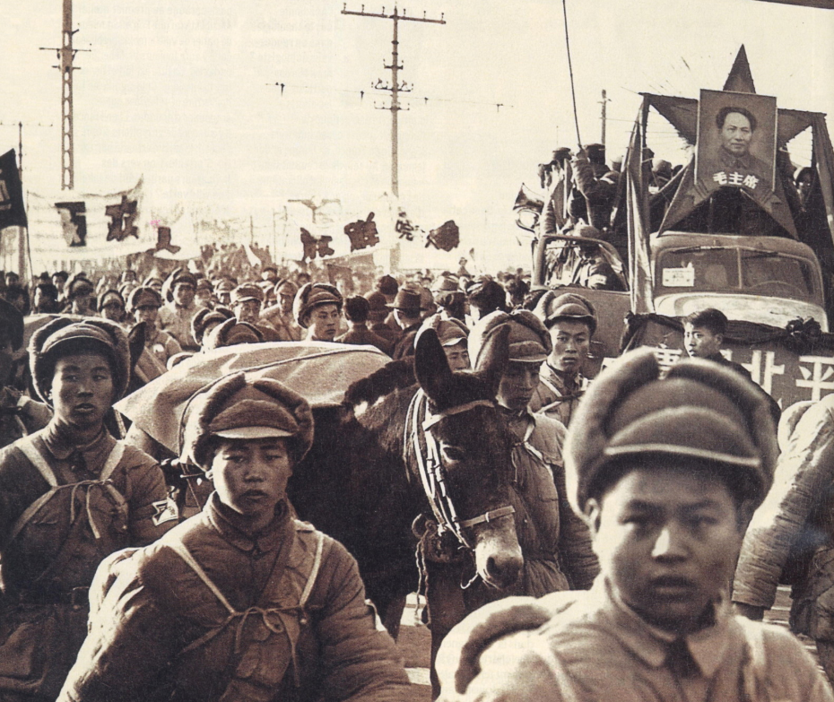
간도의 한인들은 중국 내 공산당과 국민당 내전 시 공산당을 도와 국공내전 당시 공산당의 승리에 큰 공을 세움.

Slide 67
1956년 반우파운동, 1958년 대약진 운동, 1968년 문화대혁명
1984년부터 전 농가의 98% 가정생산도급제를 실시
한인들 적응 못해 한족들과 경제적 격차 발생

Slide 68
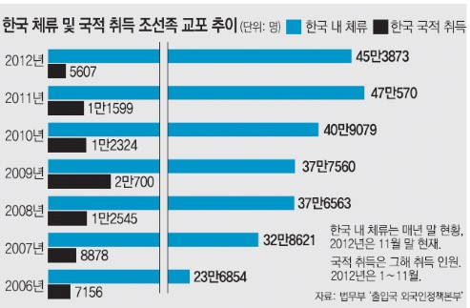
생활수준 저하로 한국, 일본 등 해외로 이주

Slide 69
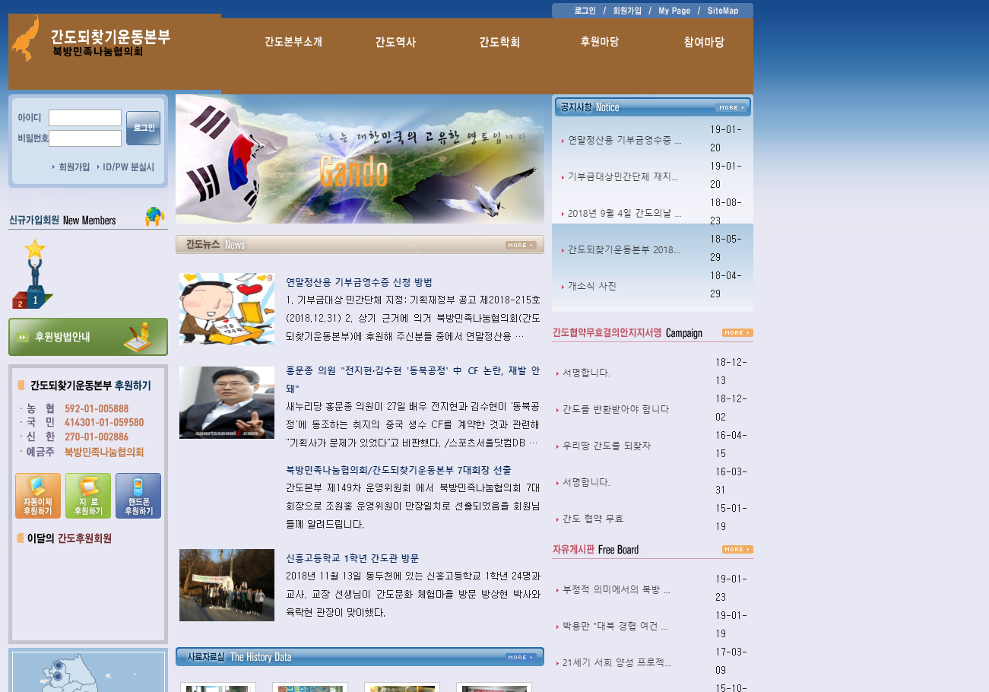
http://www.gando.or.kr/
간도되찾기운동본부에서 간도를 되찾기 위해 각종 사업과 행사, 모금을 하고있고 간도에 대해 자세히 알리고 있다.

Slide 70
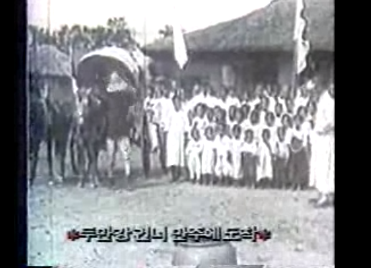
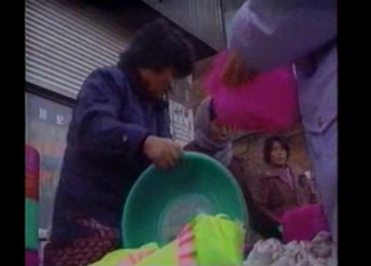
http://theme.archives.go.kr/viewer/common/archWebViewer.do?archiveEventId=0049292707&themeFlag=Y&singleData=Y
1920년 당시 만주로 향하는 조선인들.
1998 간도 한인들의 근황
http://theme.archives.go.kr/viewer/common/archWebViewer.do?archiveEventId=0049292621&themeFlag=Y&singleData=Y

Slide 71
감사합니다

